Slide 1
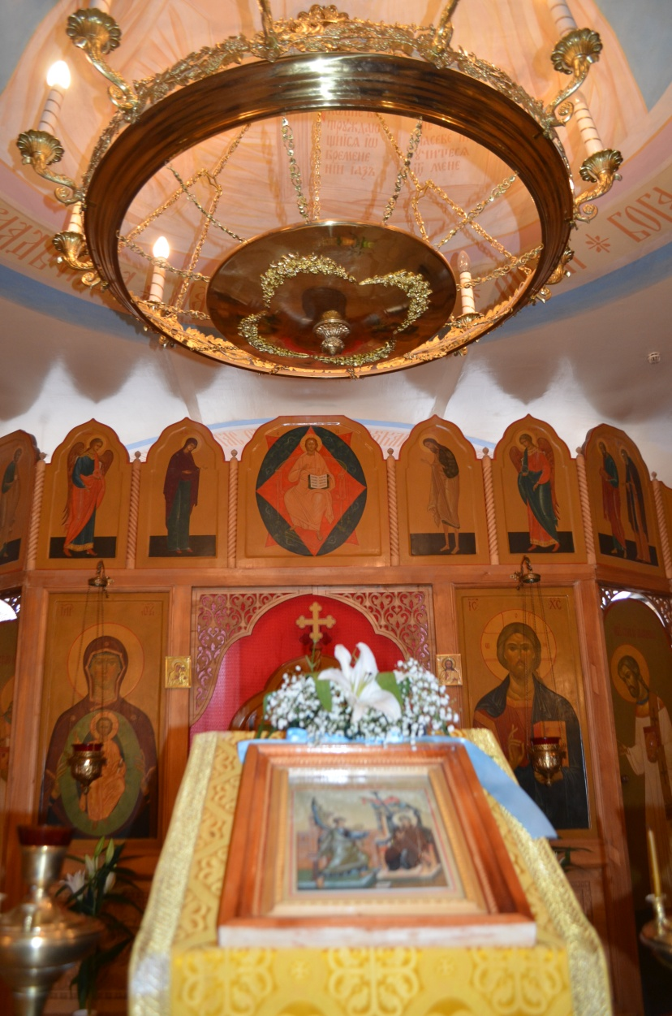
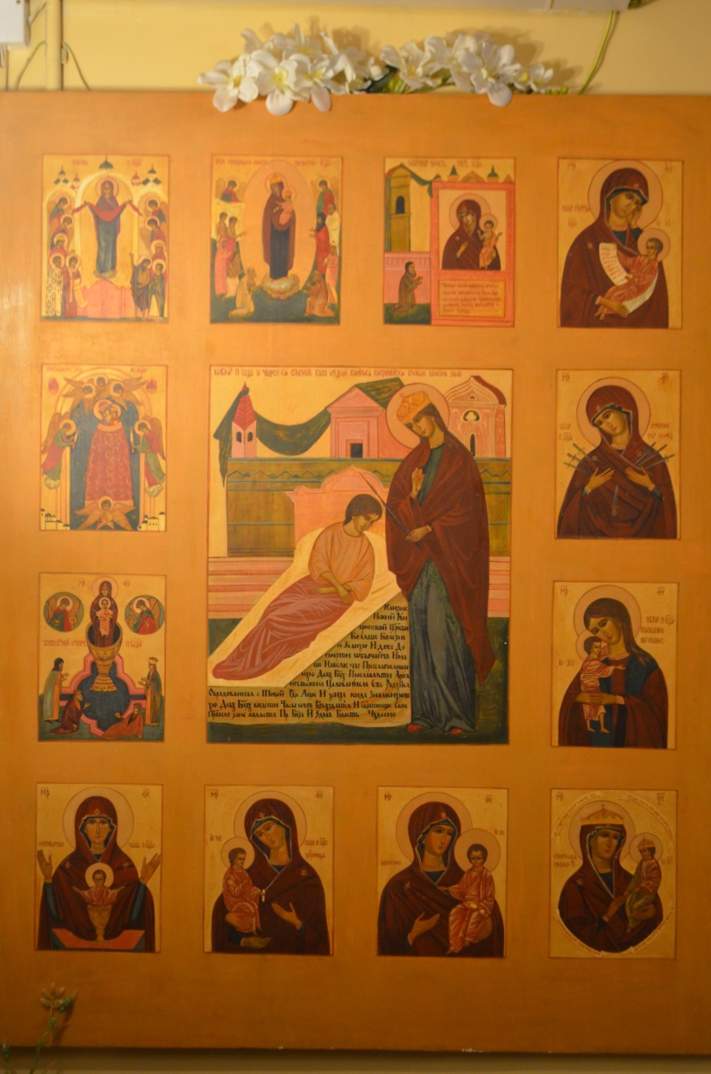
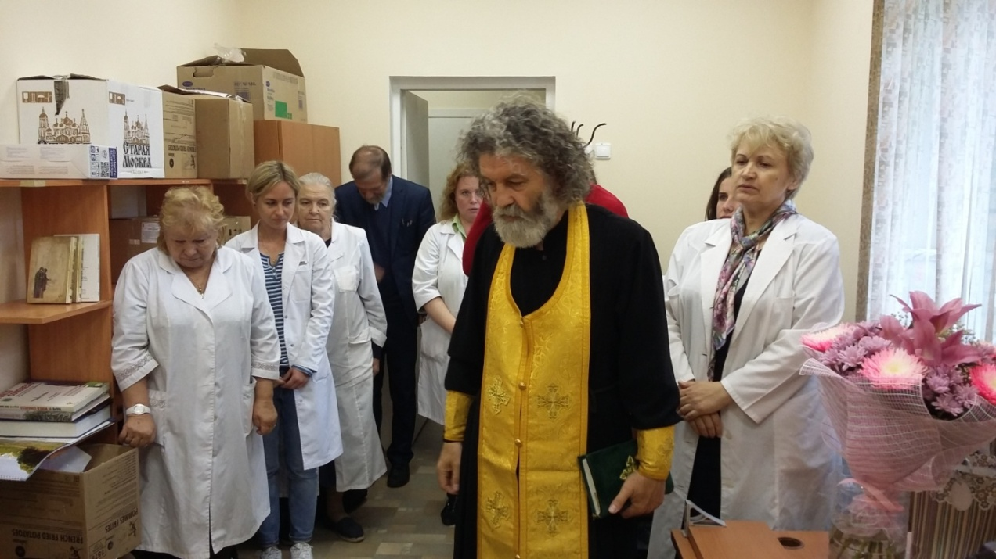
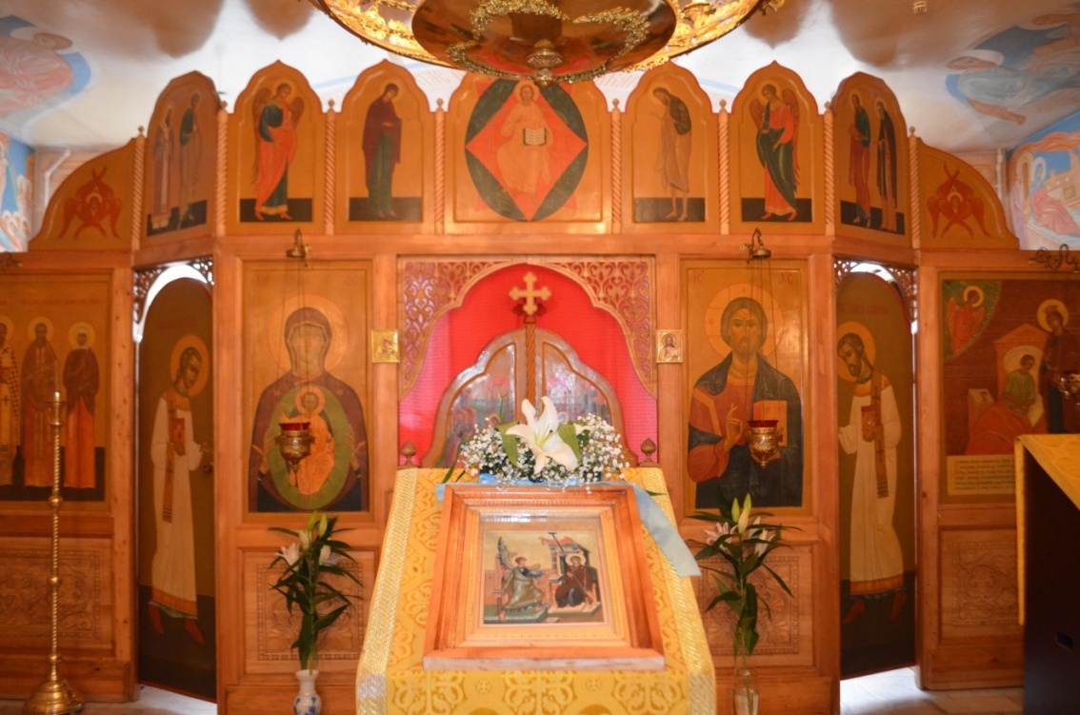
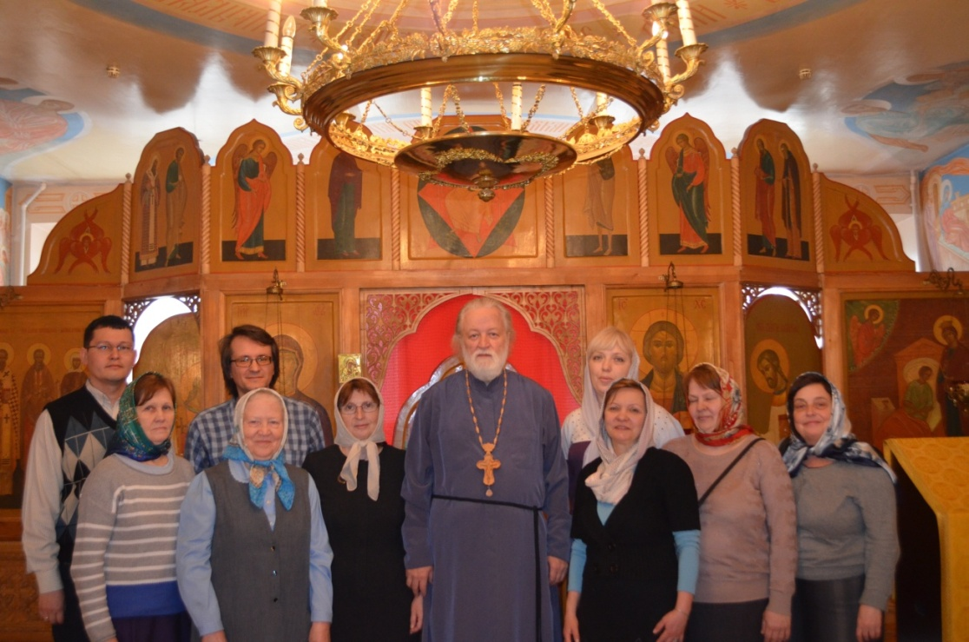
ТЕХНОЛОГИЯ КОНФЕССИОНАЛЬНО-ОРИЕНТИРОВАННОЙ РЕАБИЛИТАЦИИ БОЛЬНЫХ ЭНДОГЕННЫМИ ПСИХИЧЕСКИМИ ЗАБОЛЕВАНИЯМИ С АЛКОГОЛЬНОЙ ЗАВИСИМОСТЬЮ Бабурин А.Н.^{[1,2]}, Магай А.И.^{[1,2]}, Казьмина Е.А.^{[1]}, Гедевани Е.В.^{[1]} [1] ФГБНУ НЦПЗ, отделение особых форм психической патологии, Москва, Россия [2] МОД СКТ, Межрегиональное общественное движение в поддержку семейных клубов трезвости, Москва, Россия
TECHNOLOGY OF CONFESSIONALLY-ORIENTED REHABILITATION OF PATIENTS WITH ENDOGENOUS MENTAL DISEASES WITH ALCOHOLIC DEPENDENCE
Baburin A.N., Magay A.I., Kaz’mina E.A., Gedevani E.V.
Annotation:
The report is devoted to the theme of religious-oriented rehabilitation of endogenous mentally ill patients with alcohol addiction. The study desсribes religious rehabilitation approaches in working with such patients.
Актуальность
Частота встречаемости алкогольной зависимости у больных эндогенными психическими заболеваниями по мнению ряда исследователей составляет от 10% до 50% [Иванец Н.Н., 2002, Гофман А.Г., 2003], а 10-15% больных шизофренией страдает алкогольной зависимостью [Liberman J.A., Bowers М.В., 1990].
Подходы к классификации
В зависимости от особенностей развития алкоголизма у больных с эндогенными психическими расстройствами можно выделить следующие группы:
алкоголизм у больных с эндогенными аффективными состояниями (БАР, депрессия, ШАП);
алкоголизм у больных малопрогредиентной шизофренией (вялотекущая шизофрения);
алкоголизм у больных шизофренией (приступообразно-прогредиентная, другие формы).
Особенности клиники
При коморбидном течении психического расстройства с алкоголизмом отмечаются:
худший прогноз, невысокая результативность психофармакотерапии и высокий риск суицидов, а также высокая смертность, заболеваемость инфекционными заболеваниями и отягощенность соматической патологией;
снижение профессиональных навыков, худший трудовой прогноз, в большей степени разрушение семьи и неблагополучие детей в них, высокий риск насильственных опасных и противоправных действий,
пациенты по сравнению с больными, страдающими некоморбидными расстройствами, примерно вдвое чаще обращаются к врачам и хуже адаптированы в обществе;
пациенты не принимают поддерживающего лечения, а под влиянием психоактивных веществ существенно и подчас непредсказуемо изменяется действие назначенных психотропных препаратов.
Реабилитация
Реабилитация больных с коморбидной патологией должна включать комбинированное использование психофармакотерапии и психосоциотерапевтических процедур [Hudolin V., 1994, Пивень Б.Н., Шереметьева И.И., 2003, Бохан Н.А., Семке В.Я., 2009,] с вовлечением в реабилитационный процесс духовно-ориентированных практик [Дмитриева Т.Б., Игонин A.Л, 2006].
В качестве реабилитационных подходов могут быть использованы:
тренинг социальных навыков;
поведенческая, семейная и групповая психотерапия;
психо-образовательные программы, направленные на восстановление когнитивных, мотивационных, эмоциональных ресурсов личности;
арттерапия;
терапия социальной средой по принципам терапевтического сообщества;
духовно-ориентированные и конфессиональные реабилитационные практики.
Лечение
К основным подходам к лечению коморбидных расстройств на амбулаторном и стационарных этапах можно отнести:
У больных с аффективными расстройствами требуется раннее назначение антидепрессантов на фоне массивных дезинтоксикационных мероприятий, использование нормотимиков, проведение психотерапевтических индивидуальных и групповых занятий, а на поздних этапах лечения требуется вовлечение в реабилитационную деятельность.
У больных с малопрогредиентной шизофренией требуется проведение комплексных лечебных мероприятий: применение психотропных средств (устранение продуктивной психопатологической симптоматики), психотерапевтических методик (профилактика негативных процессуальных расстройств и работа с патологическим влечением к алкоголю) и методов специфической антиалкогольной терапии (подавление патологического влечения к алкоголю). В последующем больные нуждаются в профилактических и реабилитационные мероприятиях с привлечением семьи пациента.
У больных шизофренией назначаются современные медикаменты, такие как атипичные нейролептики и антидепрессантов с серотонинергической направленностью действия, по необходимости применяются анксиолитики. В последующем присоединяются психотерапевтические занятия и комплекс лечебно-реабилитационных мероприятий.
Технология
Технология конфессионально-ориентированной реабилитации больных эндогенными психическими заболеваниями с алкогольной зависимостью опирается на:
конфессионально-ориентированную реабилитационную программу, основанную на духовном ресурсе православной общины (ФГБНУ НЦПЗ, отделение особых форм психической патологии) [Копейко Г.И. с соавт. 2016];
основанной на религиозном мировоззрении амбулаторной программе реабилитации больных, зависимых от употребления психоактивными веществами, и членов их семей (ФГБНУ НЦПЗ, МОД СКТ) [Бабурин А.Н. с соавт., 2015].
Исследование
Цель исследования:
описание основных подходов, используемых в технологии конфессионально-ориентированной реабилитации больных с коморбидной патологией психиатрического и наркологического профилей, оценка результатов реабилитационной деятельности.
Материалы и методы:
в пилотажном исследовании клинико-психопатологическим методом были обследованы 12 больных, среди которых были больные мужского пола с 16 до 60 лет с установленным диагнозом психического расстройства с сопутствующей алкогольной зависимостью (F20, F21, F31, F32 + F10 по МКБ-10), проходивших лечение на базе отделения особых форм психической патологии ФГБНУ НЦПЗ. В течение года пациенты получали помощь на основе технологии конфессионально-ориентированной реабилитации больных с коморбидной патологией, посещая один раз в неделю двухчасовые встречи в амбулаторных условиях и участвуя в мероприятиях духовно-ориентированного модуля программы.
Результаты:
группа больных алкоголизмом с аффективной патологией - 50% (6 человек). Диагноз: биполярное аффективное расстройство (F31+F10) и депрессивное расстройство в разной степени выраженности с алкогольной зависимостью (F32+F10);
группа больных алкоголизмом с малопрогредиентной (вялотекущей) шизофренией и алкогольной зависимостью - 33,3% (4 человека). Диагноз: психопатоподобная (F21.3+F10) и неврозоподобная (F21.4+F10) варианты течения вялотекущей шизофрении с алкогольной зависимостью;
группа больных алкоголизмом с приступообразно-прогредиентной шизофренией – 16,7% (2 человека). Диагноз: параноидная шизофрения с алкогольной зависимостью (F20.0+F10).
Все пациенты имели православное религиозное мировоззрение. Большая часть (66,7%) из них регулярно посещала церковные службы и следовала религиозным традициям (молитвы, причастие, исповедь), меньшая часть (33,3%) причисляла себя к категории православных христиан, однако регулярной церковной жизни не вела.
По прошествии основного срока реабилитации у большей части исследуемых было отмечено становление алкогольной ремиссии (66,7% - 8 человек), уменьшение частоты обращений за психиатрической помощью и отсутствие госпитализаций в психиатрический стационар, улучшение внутрисемейных отношений, стабилизация профессиональных навыков. Все участники исследования были вовлечены в жизнь церковной общины при храме иконы Божией Матери «Целительница» при ФГБНУ НЦПЗ.
Описание реабилитационных мероприятий:
После получения необходимого лечения (психофармакологические средства и психотерапевтические процедуры) на базе отделения особых форм психической патологии ФГБНУ НЦПЗ, пациенты приняли участие в технологии конфессионально-ориентированной реабилитации, включавшей в себя:
поддерживающая терапия психофармакологическими препаратами;
тренинг социальных навыков с больными шизофренией;
работа по методу формирования личностной саморегуляции с больными аффективной патологией;
системная семейная групповая психотерапия в условиях специальной терапевтической среды по типу терапевтического сообщества с участием членов семей;
психотерапевтическое общение с использованием методологии духовно-ориентированного диалога Т.А. Флоренской.
В работе с пациентами участвовала мультидисциплинарная команда специалистов, включавшая врача психиатра-нарколога, психолога, священника, социального педагога.
Содержание социально-значимого и конфессионально-ориентированного (религиозного) модулей технологии
Одновременно с участием в реабилитационных мероприятиях пациенты и члены их семей принимали участие в духовно-ориентированных мероприятиях:
включение пациентов в жизнь религиозной православной общины на базе больничного храма иконы Божией Матери «Целительница» в ФГБНУ НЦПЗ, налаживание эффективного взаимодействия среди участников технологии и прихожан храма в рамках социальной сети;
приобщение к традиции церковной жизни (общая молитва, исповедь причастие) под духовным руководством опытных священнослужителей, имеющих специальное образование в области психологии или психиатрии;
индивидуальные беседы со священниками с обсуждением значимых вопросов духовной жизни;
посещение значимых культурно-исторических мест и паломничества;
участие в спортивных и творческих мероприятиях, подготовка праздников;
посильная помощь другим участникам программы, попавшим в сложные жизненные ситуации;
участие в работе летнего реабилитационного лагеря на острове Валаам
участие в фестивалях и региональных встречах с участниками других реабилитационных программ.
Заключение:
Таким образом, в результате исследования описаны основные подходы, используемые в технологии конфессионально-ориентированной реабилитации больных эндогенными психическими заболеваниями с алкогольной зависимостью. Применение технологии показало достаточную эффективность, выявленную в ходе пилотажного исследования. В дальнейшем планируется продолжить исследование, которое позволит выявить новые закономерности и описать подходы, позволяющие повысить эффективность технологии.
International Moscow Conference on Religiosity and Clinical Psychiatry
20-21 of April, 2017

